Slide 1
SmartSignal V2 주간 진행 보고
새 도로망 적용 시험
기존 모델과 제어 규칙을 그대로 사용했습니다
새 도로망 3종 제작
추가 학습 없이 27조건 비교
웹에서 새 도로망을 선택하는 시험 모드 추가
2026.10.29 기준
1
Notes:
약 25초
이번 주에는 기존 SmartSignal V2를 다른 도로 구조에도 그대로 적용할 수 있는지 확인했습니다. 새 도로망 세 종류를 만들고, 추가 학습 없이 스물일곱 조건에서 비교했습니다. 또 이 도로망을 웹 화면에서 선택해 확인할 수 있도록 시험 모드를 추가했습니다. 오늘은 작업 내용과 결과만 간단히 말씀드리겠습니다.
출처: README.md, 01_슬라이드구성_발표대본.md

Slide 2
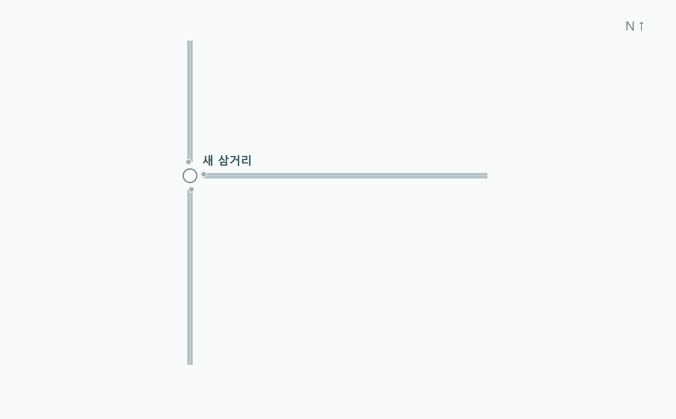
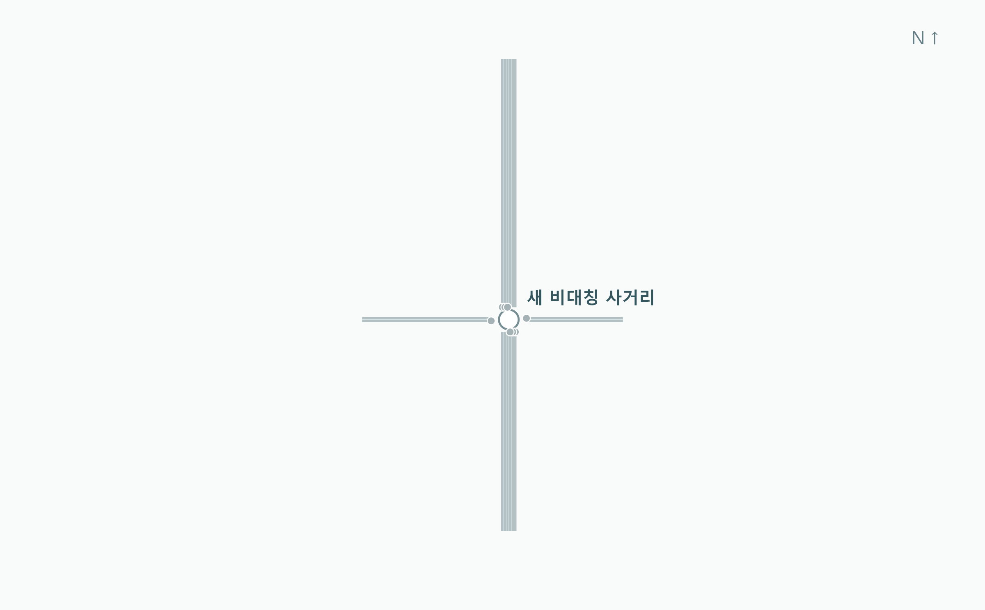
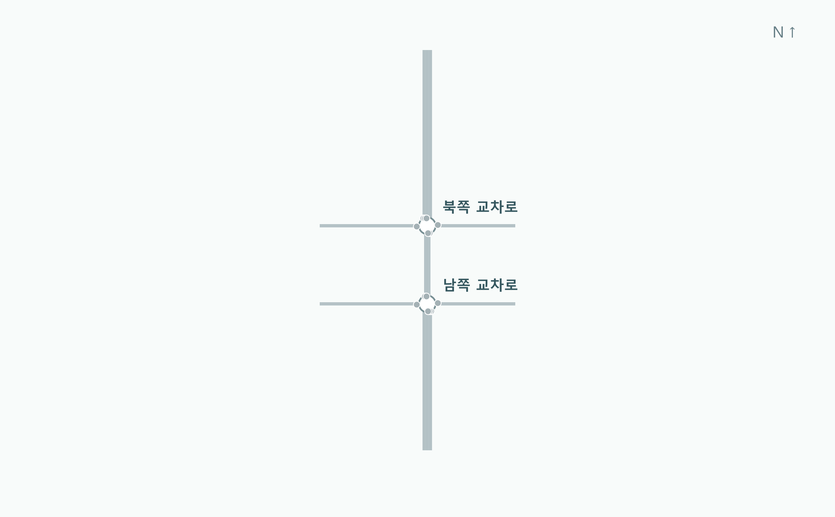
새 가상 도로망 3종을 제작했습니다
짧은 접근로 삼거리
3:1 비대칭 사거리
연결 2교차로
방향별 1차로
최단 진입 차로 134.8m
남북 3차로 / 동서 1차로
최단 진입 차로 118.4m
신호 중심 간격 160m
실제 연결 차로 129.6m
SUMO 가상 시험망의 웹 지도. 도면별 축척 상이. 차로 수는 편도 기준.
2
Notes:
약 50초
먼저 기존 도로망과 길이, 차로 수, 연결 방식이 다른 시험용 도로망 세 종류를 만들었습니다. 첫 번째는 방향별 한 차로로 구성한 삼거리입니다. 두 번째는 남북 세 차로와 동서 한 차로가 만나는 비대칭 사거리입니다. 세 번째는 신호 두 개가 백육십 미터 간격으로 이어진 구조입니다. 세 번째 도로망에서는 앞 교차로에서 보낸 차량이 다음 교차로의 공간과 신호에 영향을 받는 상황을 확인했습니다. 도로망은 세 종류이고, 제어하는 교차로는 합계 네 개입니다. 화면은 실제 도로 사진이 아니라 SUMO 가상 시험망을 웹에서 표시한 것입니다.
출처: 01_슬라이드구성_발표대본.md 3장, assets/01_road_a.png, assets/02_road_b.png, assets/03_road_c.png

Slide 3
같은 차량 조건으로 비교했습니다
3개 도로망 × 3개 수요 × 3개 출발 일정 = 27조건
수요: 한산 / 혼잡 / 특정 방향 편중
1조건: 차량 유입 600초 + 정리 300초 = 900초
학습 모델과 V2 규칙 고정, 추가 학습·규칙 보정 0회
제어 방법을 바꿔도 차량 경로·출발 일정·신호 제약은 동일
기본 비교: Fixed / Webster / Max-Pressure / SmartSignal V2
3
Notes:
약 40초
비교 조건은 도로망 세 종류에 한산, 혼잡, 특정 방향 편중 수요를 조합했습니다. 여기에 차량 출발 일정을 세 개씩 적용해서 총 스물일곱 조건을 만들었습니다. 각 조건은 차량이 들어오는 육백 초와 정리 시간 삼백 초를 합친 구백 초 동안 관측했습니다. 제어 방법을 바꿀 때도 차량의 경로와 출발 일정, 신호 안전 제약은 같게 유지했습니다. 기존 학습 모델과 V2 규칙은 함께 고정했고, 결과를 보고 추가 학습하거나 규칙을 보정하지 않았습니다.
출처: data/07_experiment_matrix.csv, 01_슬라이드구성_발표대본.md 2·4장

Slide 4
고정 신호 대비 평균 대기행렬이 줄었습니다
평균 대기행렬 (대)
19.03% 감소
900초 내 도착 차량
8,356대에서 8,709대
353대 증가
같은 27조건 전체. 대기행렬의 단위는 대. 개별 27조건에서도 모두 Fixed보다 감소.
4
Notes:
약 55초
고정 신호와 비교한 전체 결과입니다. 평균 대기행렬은 39.86대에서 32.27대로 줄었습니다. 감소율은 약 십구 퍼센트입니다. 여기서 대기행렬은 멈춰 기다리는 차량 수를 뜻합니다. 대기시간이 십구 퍼센트 줄었다는 의미는 아닙니다. 같은 구백 초 안에 목적지에 도착한 차량은 팔천삼백오십육 대에서 팔천칠백구 대로 삼백오십삼 대 늘었습니다. 전체 평균뿐 아니라 개별 스물일곱 조건에서도 모두 고정 신호보다 대기행렬이 감소했습니다. 이번에는 새로 학습한 효과가 아니라, 기존 모델과 규칙을 그대로 적용한 시스템의 효과를 확인했습니다.
출처: data/01_overall_full27.csv, data/04_all27_fixed_smart_pairs.csv, data/metrics_for_presentation.json

Slide 5
도로망별 비교 결과
도로망별 9조건의 평균 대기행렬
도로망 | Fixed | V2 | 감소율
삼거리 | 5.53대 | 3.11대 | 43.85%
비대칭 사거리 | 35.40대 | 28.54대 | 19.38%
연결 2교차로 | 78.64대 | 65.17대 | 17.13%
짧은 연결 구간에서도 효과는 있었지만, 개선 폭은 상대적으로 작았습니다
5
Notes:
약 35초
도로망별로 나눠 보아도 세 종류 모두 고정 신호보다 평균 대기행렬이 줄었습니다. 삼거리에서는 사십삼 점 팔오 퍼센트, 비대칭 사거리에서는 십구 점 삼팔 퍼센트, 연결된 두 교차로에서는 십칠 점 일삼 퍼센트 감소했습니다. 각 수치는 해당 도로망의 아홉 조건 전체를 사용했습니다. 연결 구간처럼 교차로 간 영향이 크고 공간이 짧은 상황에서도 효과는 있었지만, 개선 폭은 더 작았습니다.
출처: data/02_by_road_full9.csv

Slide 6
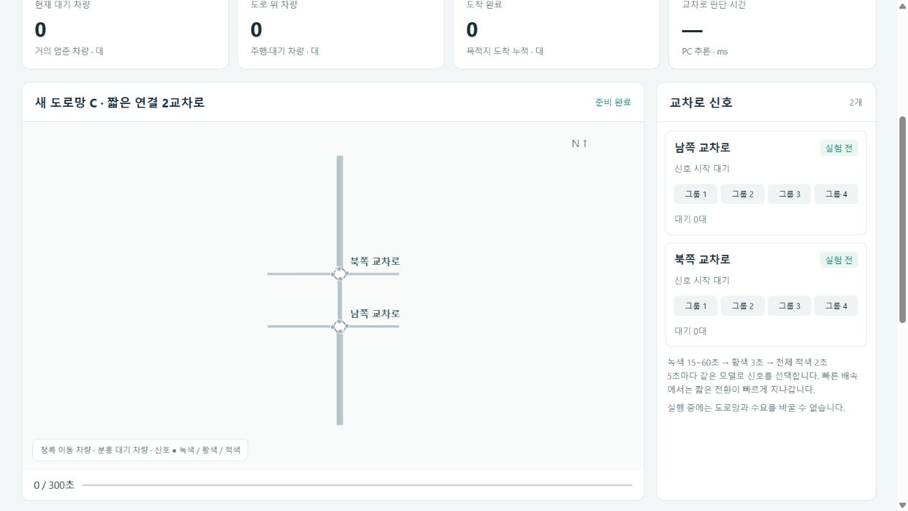
웹 시험 모드도 추가했습니다
경주 도로망과
새 3종 선택
지도·차량·신호·
지표 확인
같은 모델 사용
실행 전 0초 대기 화면. 기본 시연 300초 설정. 앞의 비교 수치는 별도 900초 실험 기록 기준.
6
Notes:
약 45초
실험 결과를 확인하는 것과 함께 웹 시험 모드도 추가했습니다. 기존 경주 도로망과 이번에 만든 세 가지 도로망을 선택해서 같은 모델을 적용할 수 있습니다. 웹에서는 도로 지도와 차량 상태, 교차로 신호, 지표를 확인할 수 있습니다. 실행과 일시정지, 계속, 정지도 확인했습니다. 지금 보이는 이미지는 연결된 두 교차로를 선택한 뒤 실행을 기다리는 화면입니다. 화면의 영 초나 차량 영 대는 성능 결과가 아닙니다. 앞에서 보여드린 비교 수치는 별도로 수행한 구백 초 실험 기록에서 가져왔습니다.
출처: assets/10_web_trial.png, evidence/web-trial.md

Slide 7
학술제 준비 현황
핵심 구현과 적용 시험 완료
새 도로망 3종·27조건 비교와 웹 시험 모드 구현을 마쳤습니다
이번 주
최적화 및 시연 안정화
다음 주
발표·시연 리허설
11월 12일
학술제 발표·시연
7
Notes:
약 45초
이번 작업으로 기존 모델을 새 도로망에 적용하는 시험과 비교 실험, 웹에서 확인하는 기능까지 구현을 마쳤습니다. 세 종류 도로망과 스물일곱 조건에서 동작과 결과를 확인했고, 웹에서도 도로망을 선택해 실행할 수 있도록 준비했습니다. 현재는 핵심 개발을 정리하고 학술제 발표를 준비하는 마무리 단계입니다. 남은 기간에는 성능 최적화와 시연 안정화, 최종 점검을 진행하겠습니다. 다음 주에는 실제 발표 순서대로 설명과 시연을 연결하는 리허설을 할 계획입니다. 이후 최종 확인을 거쳐 십일월 십이일 학술제에서 발표와 시연을 진행하겠습니다.
출처: 기존 발표 자료의 구현·적용 시험 결과, 사용자 제공 2026년 11월 12일 학술제 일정과 다음 주 리허설 계획.

